Slide 1



Mission
Vision ¹ 涵_{所}盖_{有}世_{交}界_{易}上
2 3 4 | 无_{世}需_{界}中介的
 | 全球化服务
 | 跻身超一流企业
GLOBRIDGE由世界（GLOBAL）和桥（BRIDGE）组合而成的新造词，而GLOBRIDGE致力于将现有的中介业弊端最小化，打造所有人都可以不受制约的新型连接平台。
GLOBRIDGE不仅能够同时连接企业和求职者之间需求，
还能够推进房地产交易、二手车交易、电子商务等多种中介服务。
与此同时还兼容B2B, C2C, C2B, B2C的多种连接模式，以区块链技术为基础，制定了罚球制度，以及可以灵活运用补偿系统、对接系统，是一款值得信赖的中介服务平台。
GLOBRIDGE将以全新的、与众不同的服务开拓国际市场。
01
02

Slide 2

6 兆 韩 元
Market Insight
房地产
销售额
Opportunity
随着网络技术的发展和线上交易的普遍化，线上市场不断成长壮大。
然而，线上市场中中介平台的垄断化和巨头化问题仍亟待解决。
GLOBRIDGE的出现正是为了解决这些问题，成为提供需求和供给搭配服务的
新型平台。
Problems
通过平台实现买方与卖方之间交易的市场叫做双边市场。
111 兆 韩 元
双边市场内存在中介,市场初期中介会通过促销等策略努力吸引用户。
电子商务
一旦平台规模扩大后，中介往往对平台内的虚假信息袖手旁观，或采取
总规模
抬高中介手续费等垄断手段。
双边市场
商^{甲}家
中^{乙}介
消费^{甲} 者
确保垄断地位后
5
就业市场
中^{甲}介
规模
商^{乙}家
消费^{乙}者
1100 亿 韩 元
二手车销售额
兆韩元
03
04

Slide 3
Solutions of GLOBRIDGE
Reward System
现存的补偿政策大部分由于封闭的广告政策和低效的补偿策略，用
户提供信息的动机明显偏低，优质信息减少，导致用户间接遭受损失。
在 GLOBRIDGE 平台中，基本上对所有提供信息的活动都给予补偿。这些补偿政策为用户上传信息提供了明确的动机，为信息的持续提供创造了环境。
Penalty System
尽管平台内的信息无法实现自动过滤，但是系统内的用户可以举报有
虚假嫌疑的信息。一旦被确认为虚假信息， GLOBRIDGE 会向举报者提供补偿，
并且对虚假信息上传者出示黄牌。
两次吃到黄牌便会被逐出平台，吃到黄牌的记录也将通过区块链技术
被永久保存。通过这样的方式，来组建一个无法上传任何虚假信息的
系统。
Peer Review
Strict Standard,
Liberalized
Matching
GLOBRIDGE是为了在现有的中介服务中处于弱势的服务提供者和使用者带来更多实惠的基于区块链的服务平台。 反复发布虚假信息的人将被逐出平台,对于提供准确,有益的信息的提供补偿可以提高平台的可信度,较低的中介手续费和GLOBRIDGE的保管服务,使服务用户和服务提供者都能从中受益。
GLOBRIDGE平台上具备匹配完成后用户相互评价的互评系统。对相互评价
的期限定为1周，越早上传对对方的评价，补偿金额会越高。互评系
统具有举报功能，如被打低分或被投诉，则适用黄牌系统的规则。
另外，被举报的用户如果认为评价不合理，可以在7天内通过1:1对话
窗口提出自己的意见。
05
06

Slide 4

PICK
Token
Allocation
49亿500千万 (4,950,000,000)
3% Advisor, Community
2% Legal
总发行量
15%
Operation
Economy
GB Cash / a = PICK
a = Daily Crypto Currency Rate
35%
Angel Investors, Token Sales
在 GLOBRIDGE 服务系统内，如果用PICK来进行交易和交换的话，
会出现时效低和手续费的问题。为了解决这一问题，我们引入了
GB Cash系统。GB Cash仅能在 GLOBRIDGE 服务系统内进行使用。
左图所示为GB Cash和PICK交换时的计算公式。
20%
Business Operation
R&D
25%
Corporation
每一个GB Cash的价值相当于现金一韩元。
PICK
交易所
在交易所购买PICK后，可通过GB 钱包转换为
GB Cash
GB Cash。对于用户特定活动的补偿将以PICK
현금
的形式进行支付。之所以使用PICK而非GB Cash
的原因在于GB Cash是无法重
5% Legal
token 买入
新转换成现金的。
转换为积分
Fund
Distribution
用户
25%
Development
GB 钱包
使用
服务
15%
Reserve
补偿
GLOBRIDGE
服务
黄牌
虚假信息
上传者
15%
Marketing
20%
Operation
20%
R&D
补偿系统
07
08

Slide 5



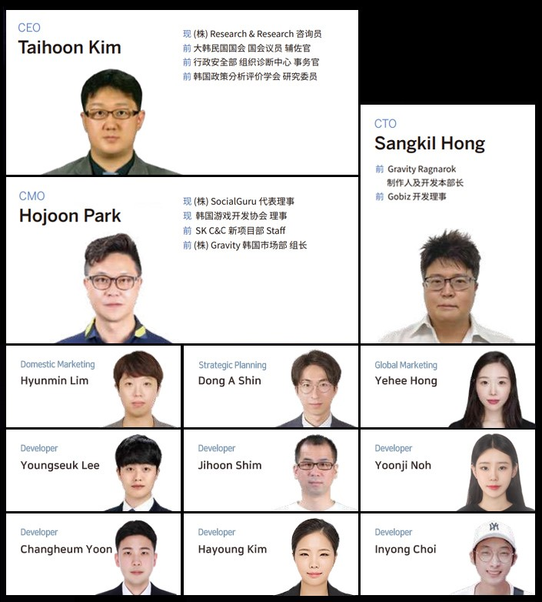
Roadmap
Team
2018 4Q
GLOBRIDGE 概念构想
市场调查
2019 1Q
确定团队构成
白皮书 1.0
- GLOBRIDGE 专用电子钱包开发企划
2Q
- GLOBRIDGE 完成主页制作
2020 3Q
- 白皮书 2.0
- 第一轮Dapp服务(JOBus)
- 着手开发 GLOBRIDGE 专用电子钱包
- 基于Hyperledger
- GLOBRIDGE 门户网站架构企划
4Q
3Q
- LIUM Corporation 设立& Token发行
- 第一轮Dapp服务上市
- 白皮书 3.0
- 第一轮Dapp服务合作公司扩展
- GLOBRIDGE 专用电子钱包开发完成
- GLOBRIDGE 门户网站开放测试
- GLOBRIDGE 平台服务器企划
4Q
- Dapp 服务企划
2021 1Q
- 发掘合作公司
- 第二轮Dapp服务企划
- GLOBRIDGE 门户网站架构企划
(实物交易) / 基于Hyperledger
第一轮Dapp服务高度发展
2Q
第二轮Dapp服务测试及上市
09
- 第二轮Dapp服务合作公司扩展

